Slide 1
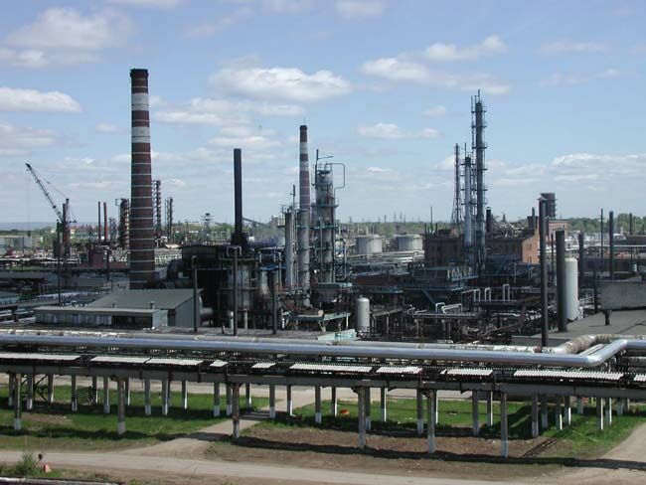
ОАО «Газпром нефть» ФДА «Росавтодор»
Межотраслевая конференция-форум
«Битум и ПБВ: актуальные вопросы 2012»
О вопросах стандартизации дорожных битумов
и перспективах использования ПБВ
Профессор РГУ нефти и газа им. И.М. Губкина,
научный руководитель битумной лаборатории,
действительный член Российской Академии инженерных наук,
доктор технических наук Гуреев А.А.
Санкт-Петербург
30 марта 2012г.

Slide 2
 | ГОСТ 22245-90 |  | ФДА “Росавтодор” |  | СТО 05766600-001-2008 на “Новобит” |  | EN 12591 |  |  | Проект ГОСТ Р |  |  | Проект ГОСТ Н
 | БНД 60/90 | БНД 90/130 | БНД 60/90 | БНД 90/130 | БДД 60/90 | БДД 90/130 | 50/70 | 70/100 | 100/150 | БНД 50/70 | БНД 70/90 | БНД 90/130 | БНД 50/70 | БНД 70/100 | БНД 100/130
1.Глубина проникания иглы, 0,1 мм, не менее: при 25 °С при 0 °С | 61-90 20 | 91-130 28 | 61-90 20 | 91-130 28 | 61-90 20 | 91-130 28 | 50-70 не норм. | 70-100 не норм. | 100-150 не норм. | 50-70 15 | 71-90 22 | 91-130 28 | 50-70 13 | 70-100 20 | 100-130 28
2. Температура размягчения по кольцу и шару, °С, не ниже | 47 | 43 | 49 | 45 | 48 | 45 | 46-54 | 43-51 | 39-47 | 49 | 47 | 43 | 51 | 47 | 43
3. Растяжимость, см, не менее: при 25 °С при 0°С | 55 3,5 | 65 4,0 | 55 3,5 | 65 4,0 | 80 4,0 | 90 4,0 | не норм. не норм. | не норм. не норм. | не норм. не норм. | 49 3,0 | 58 3,5 | 65 4,0 | 47 - | 57 3,5 | 65 4,0
4, Температура хрупкости, °С, не выше | -15 | -17 | -18 | -20 | -17 | -19 | -8 | -10 | -12 | -13 | -15 | -17 | -13 | -16 | -17
5. Температура вспышки, °С, не ниже | 230 | 230 | 230 | 230 | 230 | 230 | 230 | 230 | 230 | 230 | 230 | 230 | 230 | 230 | 230
6. Изменение температуры размягчения после прогрева, °С, не более | 5 | 5 | 5 | 5 | 5 | 5 | 9 | 9 | 10 | 5 | 5 | 5 | 5 | 5 | 5
7. Индекс пенетрации | от -1 до +1 |  | от -1 до +1 |  | от -1 до +1 |  | от – 1,5 до + 0,7 |  |  | от -1 до +1 |  |  | от -1 до +1
8. Сцепление с эталонным мрамором, по контрольному образцу №1, не ниже | Выдерживает по контрольному образцу №2 |  | Выдерживает сцепление с эталонным песком и с применяемыми минеральными материалами по методу А ГОСТ 11508 |  | Выдерживает по контрольному образцу №2 |  | не норм. |  |  | Выдерживает по контрольному образцу №2 |  |  | Выдерживает по контрольному образцу №2
Требования
Наименование
показателя

Slide 3
 | ГОСТ 22245-90 |  | ФДА “Росавтодор” |  | СТО 05766600-001-2008 на “Новобит” |  | EN 12591 |  |  | Проект ГОСТ Р |  |  | Проект ГОСТ Н
 | БНД 60/90 | БНД 90/130 | БНД 60/90 | БНД 90/130 | БДД 60/90 | БДД 90/130 | 50/70 | 70/100 | 100/150 | БНД 50/70 | БНД 70/90 | БНД 90/130 | БНД 50/70 | БНД 70/100 | БНД 100/130
9. Массовая доля водорастворимых соединений, %, не более | не норм. |  | не норм. |  | не норм. |  | не норм. |  |  | 0,3 | 0,3 | 0,3 | не норм.
10. Динамическая вязкость при 60 °С, Па*с, не менее | не норм. |  | не норм. |  | не норм. |  | 145 | 90 | 55 | не норм. |  |  | 145 | 90 | 60
11.Растворимость, %, не менее | не норм. |  | не норм. |  | не норм. |  | 99 | 99 | 99 | 99 | 99 | 99 | не норм.
12.Потеря массы образца после прогрева, %, не более: | не норм. |  | не норм. |  | не норм. |  | 0,5 | 0,8 | 0,8 | не норм. |  |  | 0,5 | 0,8 | 08
13.Температура хрупкости после прогрева, °С, не выше | не норм. |  | не норм. |  | не норм. |  | -8 | -10 | -12 | не норм. |  |  | -8 | -11 | -12
14. Остаточная глубина проникания иглы, при 25°С, после прогрева, в % от значения до прогрева, не менее: | не норм. |  | не норм. |  | не норм. |  | 50 | 46 | 43 | не норм. |  |  | 53 | 50 | 45
15. Кинематическая вязкость при 135 °С, мм2/с, не менее: | не норм. |  | не норм. |  | не норм. |  | 295 | 230 | 175 | не норм. |  |  | 295 | 230 | 200
16. Содержание парафина DIN-метод, % не более AFNOR-метод, % не более | не норм. |  | не норм. |  | не норм. |  | 2,2 4,5 | 2,2 4,5 | 2,2 4,5 | не норм. |  |  | не норм.
Требования
Наименование
показателя

Slide 4
Автомобильные дороги
европейского уровня качества
Соблюдение технологий проектирования, строительства, эксплуатации и организация контроля
Качество асфальтобетонных смесей
Качество компонентов
(в т.ч. битумных)
Соблюдение технологий приготовления
Высококачественные битумные материалы
Битумы
ПБВ
Эмульсии
Централизация средств и научного потенциала для разработки российской инновационной продукции
Разработка новых технологий производства и рецептур брендовых марок
Сертификация битумных производств
Легитимизация прямых маркетинговых связей производитель - потребитель
Использование более дешёвых и эффективных полимерных модификаторов
Инновационное использование пром. отходов: резиновой крошки и серы
Совершенствование методик оценки показателей качества

Slide 5
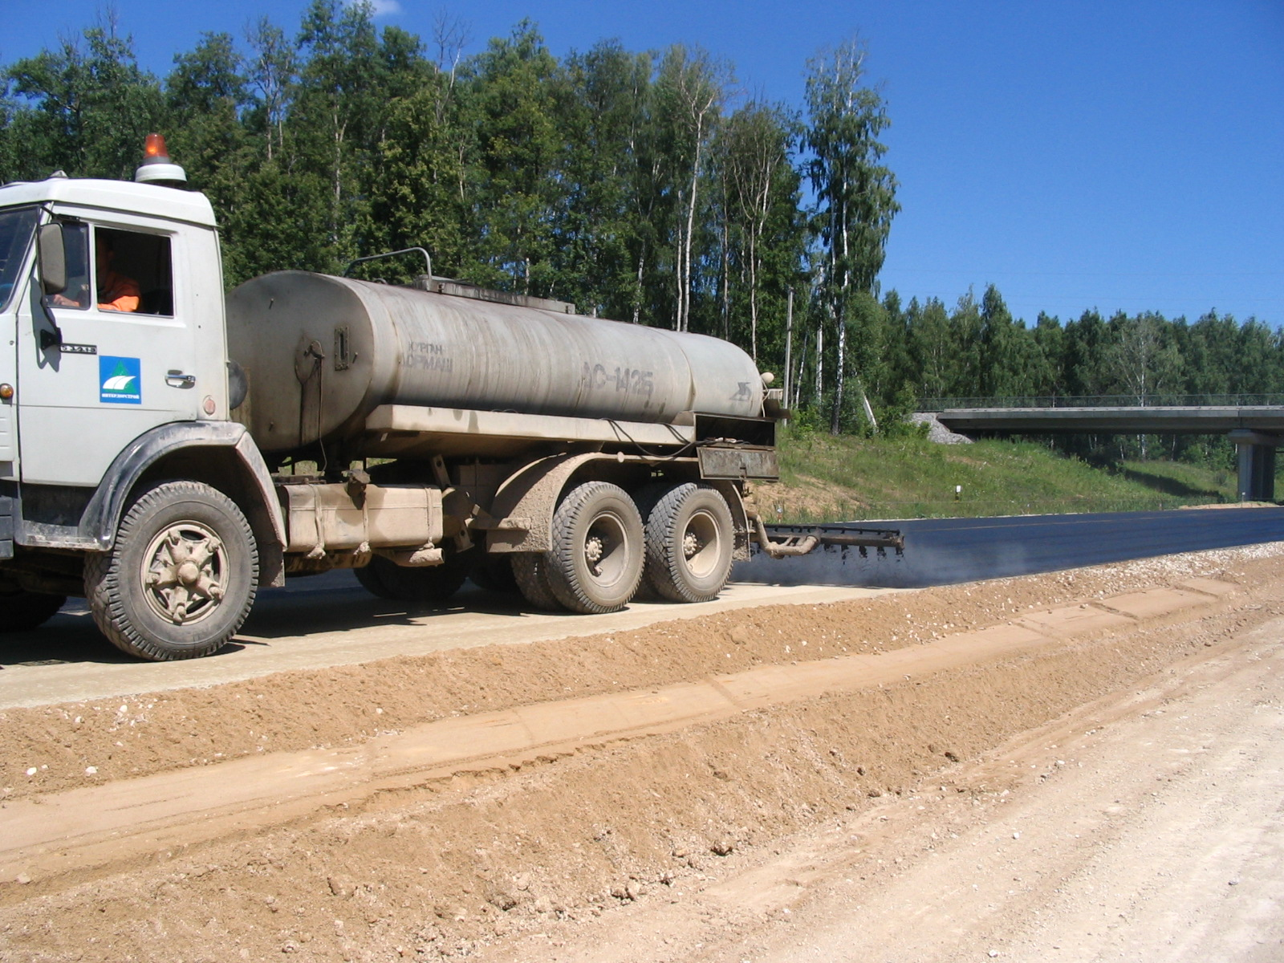
Спасибо за внимание!

Slide 6

Современные методы эксплуатации и сохранности автомобильных дорог
Обеспечение качественного проектирования и строительства
Использование современных дорожно-строительных материалов
Российские дороги европейского уровня качества
Подбор и рациональное использование минеральных материалов
Использование современных вяжущих дорожных материалов
Дорожные битумы
ПБВ
Битумные эмульсии

Slide 7
Некондиционный битум
Некондиционный битум (по статистике – до 25-28%) в составе асфальтобетонной смеси.
70-75%
25-30%
Несоблюдение технологии транспортирования, перевалки и хранения
Использование устаревших технологий производства
Причины некондиционности качества битумов
Повышение степени парафинистости перерабатываемых нефтей.
Использование устаревших технологий.
Колебания технологических параметров работы ЭЛОУ, АТ и ВТ.
Использование битумов неконтролируемого качества с малотоннажных региональных установок.
Перегревы битумов при перевалке.
Загрязнение и пересортица битумов при транспортировании.

Slide 8
Традиционная блок-схема производства дорожных окисленных битумов
Нефть
сырая
Товарный парк
Нефть на переработку
ЭЛОУ
Нефть обессоленная и обезвоженная
Битумная установка
Гудрон
Вакуумная перегонка
Мазут
Атмосферная перегонка
Битум
Котельное топливо
Битум или котельное топливо ?!?
Цена (с НДС) в 2006 г за 1 тонну

Slide 9
Схема создания долговечных асфальтобетонных покрытий

